Slide 1

蛇的介紹
資料來源：高碩亨

Slide 2
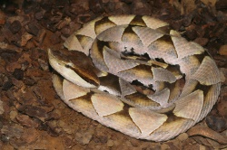
百步蛇
型粗胖，頭寬大呈三角形，與頸部明顯區分，吻端上翹，眼、鼻間有頰窩，尾巴短小，全身鱗片粗糙有稜脊。頭背部黑褐色，身體為淡褐色，體側有深褐色或黑褐色三角形斑紋排列成幾何圖案，腹部為黃白色。。

Slide 3

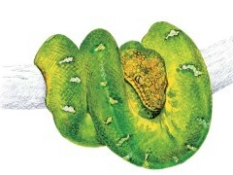
翡翠樹蚺
體型修長略側扁，頭大扁平，背面覆蓋細小鱗片，眼小瞳孔垂直，吻鱗和上、下唇鱗具有感熱的唇窩。成蛇背部為翠綠色，沿背部中線上有許多白色斑紋

Slide 4

百步蛇
http://newweb.zoo.gov.tw/Pager/Show/ZooData_Index_Show.aspx?Animal_ID=199
http://newweb.zoo.gov.tw/Pager/Show/ZooData_Index_Show.aspx?Animal_ID=190

